Slide 1

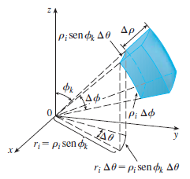
Departamento de Matemática y Física
Curso: Matemática III
Código: 0826301
Integrales triples en coordenadas esféricas.
Arelis Díaz
Celular: 04269129844
Email: jdiaz@unet.edu.ve
15 de agosto del 2021
Universidad Nacional Experimental del Táchira, San Cristóbal

Slide 2
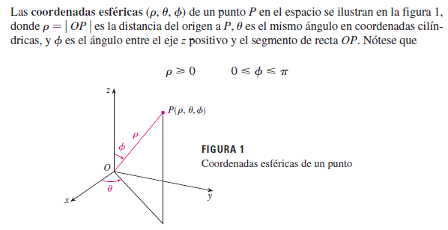
Coordenadas esféricas

Slide 3
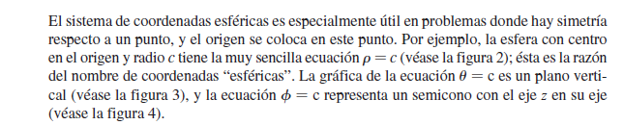
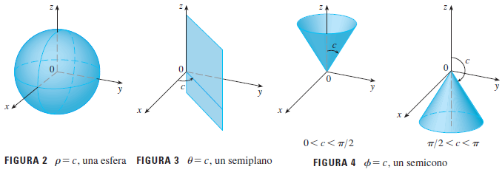

Slide 4
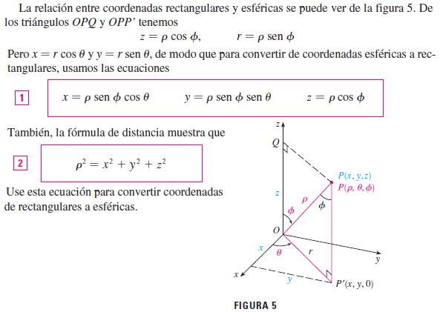

Slide 5
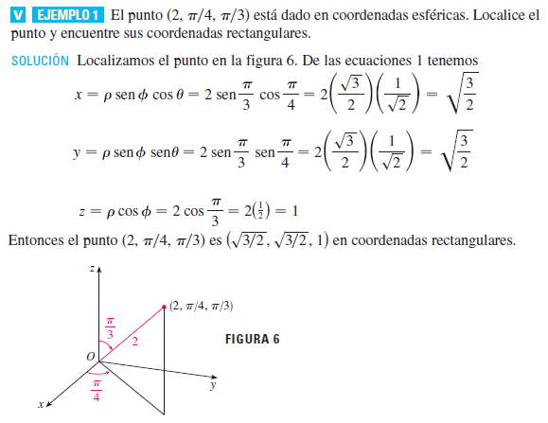

Slide 6
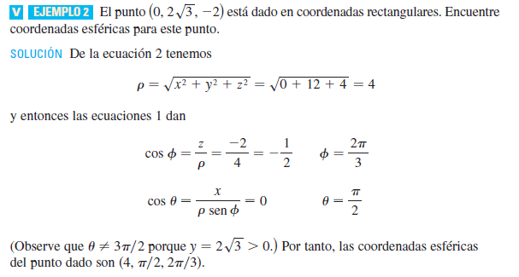

Slide 7
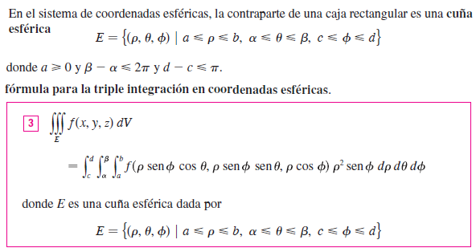

Slide 8
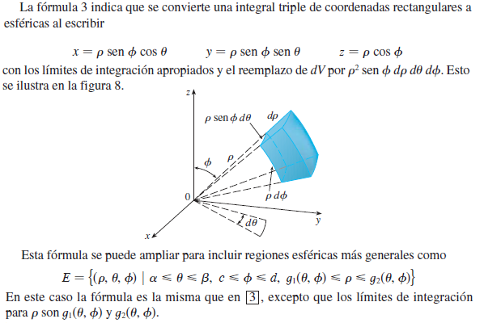

Slide 9
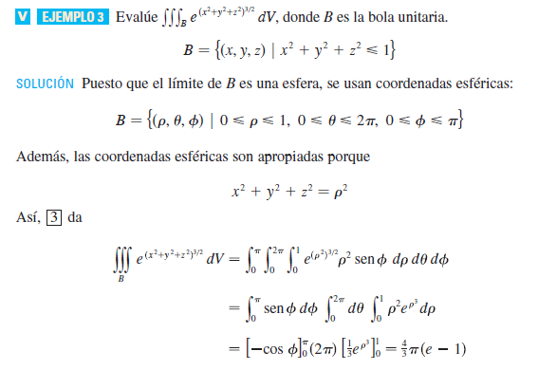

Slide 10
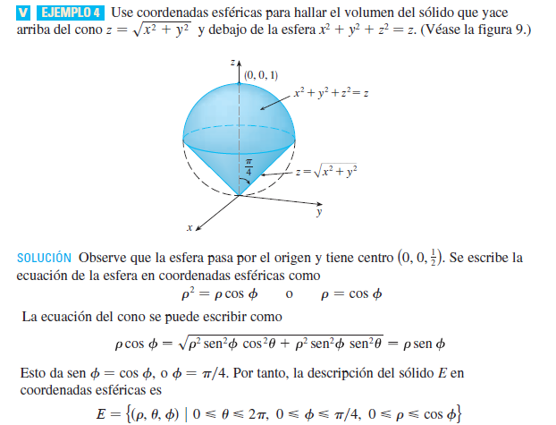

Slide 11
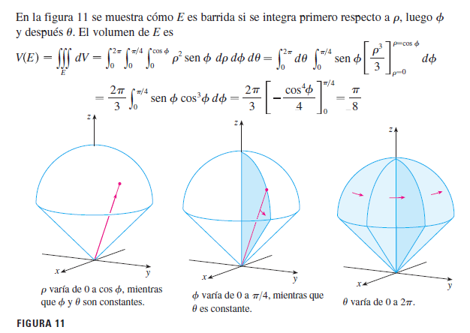

Slide 12
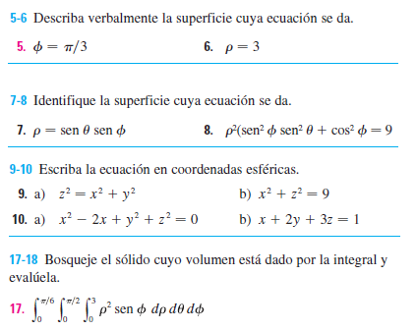
Ejercicios Propuestos (Stewart, sec: 15.9)

Slide 13
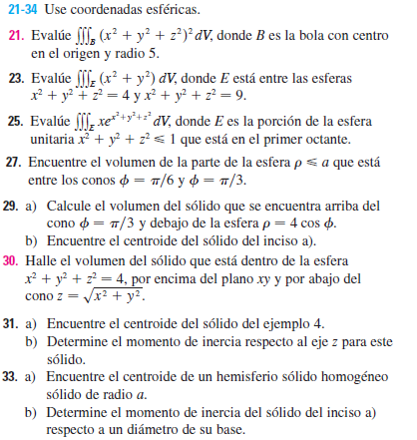

Slide 14
